Slide 1
Здоровые зубы – здоровый организм
Выставку подготовила вед. библиотекарь Яковенко О.А.

Slide 2
Зубы играют очень важную роль в жизнедеятельности нашего организма. Красивые зубы – признак культуры. Красивые зубы это символ здоровья. Неопрятность зубов отталкивает.

Slide 4
Здоровые зубы – это прежде всего залог хорошего состояния нашей пищеварительной системы, а значит, и всего организма.
Следовательно, чем дольше мы сохраняем наши зубы здоровыми, тем больше мы сами будем здоровы.

Slide 5
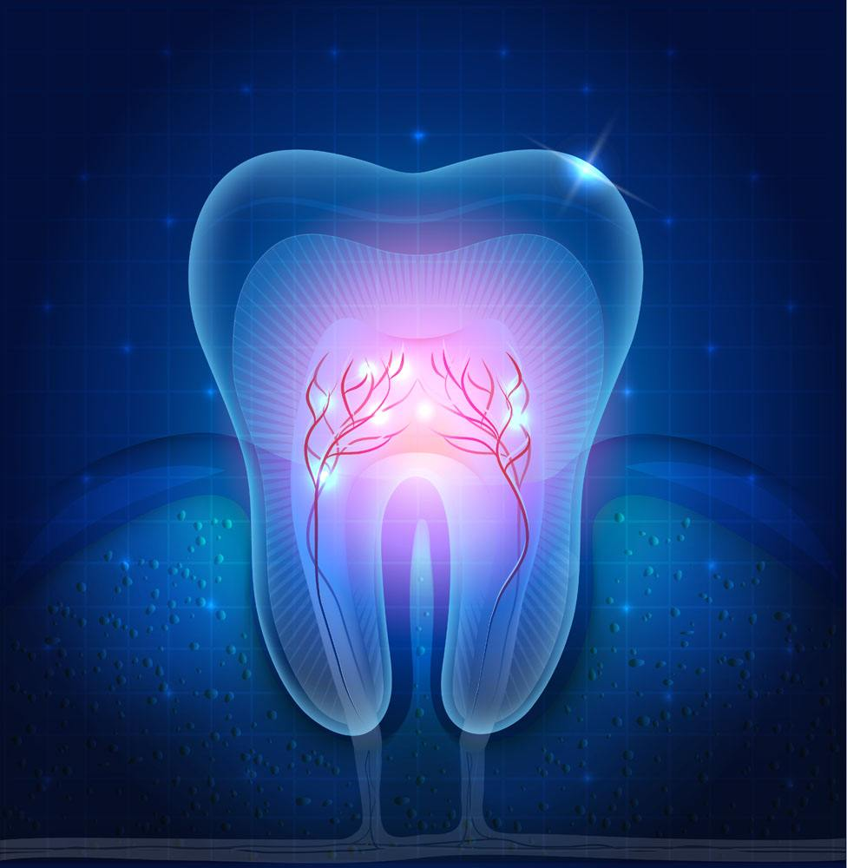
616–07 Л 871
Лучевая диагностика в стоматологии : национальное руководство / под ред. А.Ю. Васильева. – Москва : ГЭОТАР-Медиа, 2010. – 288 с.
Настоящее издание представляет собой обобщенный опыт ведущих специалистов по вопросам диагностики заболеваний и повреждений челюстно-лицевой области. Представлены современные методы лучевой диагностики, лучевая диагностика и семиотика различных патологических состояний, алгоритмы и схемы лучевого обследования.

Slide 6
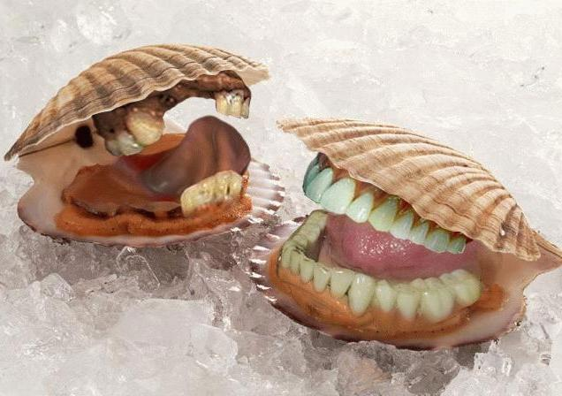
«О здоровье суди не по годам, а по зубам»
Неизвестный автор
Полость рта взрослого человека связана с выполнением многих функций, благодаря чему отражает на себе состояние организма. В частности слизистая демонстрирует различные патологические и системные явления, протекающие в организме, характеризует силу иммунитета, здоровье внутренних органов и т.д. Как правило, заболевания полости рта делятся на болезни десен и слизистой, а также зубов.

Slide 8
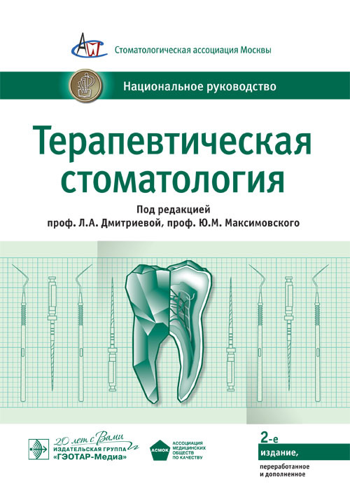
616. 31 Т 35
Терапевтическая стоматология : национальное руководство / под ред. Л.А. Дмитриевой. - 2-е изд., перераб. и доп. – Москва : ГЭОТАР-Медиа, 2015. – 888 с. : ил.
В настоящем руководстве освещены современные вопросы профилактики, диагностики, фармакотерапии и лечения стоматологических заболеваний в терапевтической стоматологии. Во второе издание включены гнатологические аспекты лечения пародонтологических больных, малоинвазивные методы лечения кариеса, новинки реставрации, внесены сведения о зубосохраняющих технологиях и гигиены полости рта.

Slide 9
«Если человек ухаживает за зубами и деснами, то он продлевает себе жизнь как минимум на 10 лет»
Dr. Mayo

Slide 10
Немного истории
На протяжении всей истории человечества, здоровье зубов и десен считалось одним из главных показателей здоровья организма в целом. Древний римский врачеватель Цельс говорил: «Человек здоров, пока здоровы его зубы. Здоровые зубы благотворно влияют на психическое и физическое состояние человека».
В Египетских папирусах 7 века до нашей эры описан такой эпизод. Врач долго и безуспешно лечивший больного фараона от головной и суставной боли вдруг предложил ему…вырвать больные зубы. И что же? Удивительно, но исчезла боль в голове и суставах – фараон выздоровел.
Археологи при раскопках обнаружили даже у молодых 20-30 летних людей либо разрушение, либо тотальное отсутствие зубов в челюстях (адентия). Это доказывает, что преувеличить значение гигиены полости рта и здоровья зубов не возможно.

Slide 11
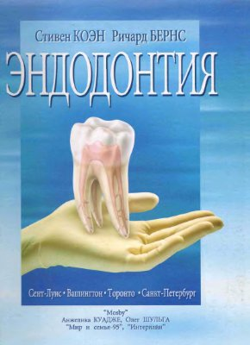
В 25 главах книги изложены история развития эндодонтии, принципы диагностики состояния пульпы и верхушечного периодонта, дано описание современного эндодонтического инструментария, клинические, психологические и правовые аспекты эндодонтического лечения. Особое внимание уделено сложным клиническим ситуациям, связанным с травмами зубов, резорбцией корней, лечением корневых каналов у детей.
616.31 Э 644
Эндодонтия / пер. с англ. О.А. Шульги, А.Б. Куадже. – Санкт- Петербург: Интерлайн, 2000. – 696 с. : ил.

Slide 12
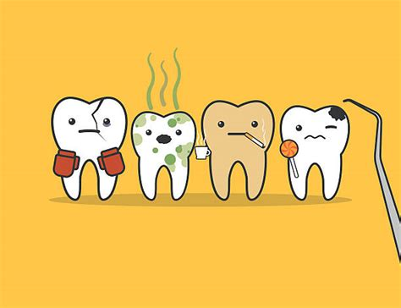
«Сто болезней входит через рот»
Китайская пословица
В здоровом виде полость рта содержит бактерии и другие микроорганизмы, находящиеся в условно – патогенном состоянии. Но воздействие неблагоприятных факторов (прием антибиотиков, слабые защитные силы, воспалительные заболевания зубов и десен, дисфункция и поражение внутренних систем, перепады температур, неграмотно составленный рацион питания, наличие вредных привычек, наследственная предрасположенность) провоцируют инфекционные, воспалительные, вирусные, грибковые, лишайные заболевания слизистой, а также дисбактериоз.

Slide 13
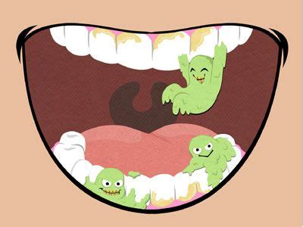
В данном руководстве освещены вопросы этиологии и патогенеза, диагностики, клиники и профилактики заболеваний пародонта. Дана характеристика современных материалов, медикаментов, оборудования, технологий и методов лечения, применяемых в пародонтологии.
616.31 П 185
Пародонтология : национальное руководство / под ред. Л.А. Дмитриевой. – Москва : ГЭОТАР–Медиа, 2013. – 712 с.

Slide 14
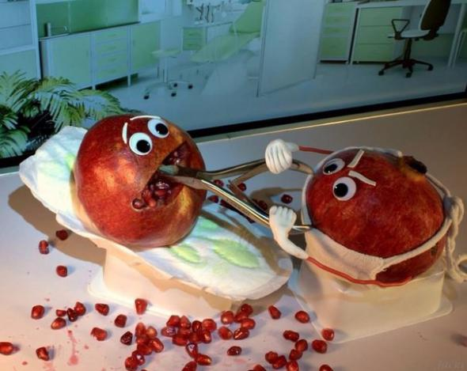
Стоматологические заболевания чаще всего начинаются еще в детстве. Затем неуклонно прогрессируют и со временем приводят к необратимому поражению зубов, боли и дискомфорту. Если процесс не остановить, зубы разрушаются окончательно.

Slide 15
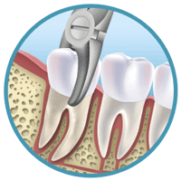
616.31 Х 501
Хирургическая стоматология и челюстно-лицевая хирургия : национальное руководство / под ред. А.А. Кулакова [и др.]. –
Москва : ГЭОТАР-Медиа, 2010. – 928 с.
Издание содержит новые технологии лечения, актуальную информацию по общим и частным вопросам хирургической стоматологии и челюстно-лицевой хирургии, снабжено большим количеством схем операций и иллюстраций различных хирургических заболеваний в стоматологии.

Slide 16
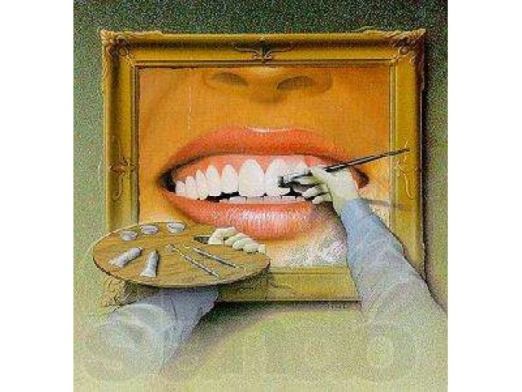
Бог дает человеку зубы два раза в жизни, за третий раз приходится платить.

Slide 17
В руководстве изложены новейшие методы диагностики функций жевания и речи. Освещены вопросы врачебной тактики и врачебной техники: протезирование на имплантах, зубные протезы из различных материалов, 3D – методики планирования и макетирования протезов и технологии их изготовления.
616. 31 О 703
Ортопедическая стоматология : национальное руководство / под ред. И.Ю. Лебеденко. – Москва : ГЭОТАР – Медиа, 2016. – 824 с. : ил.

Slide 18
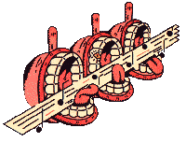

Slide 19
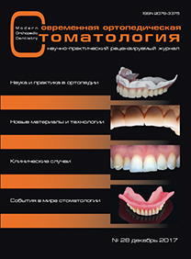
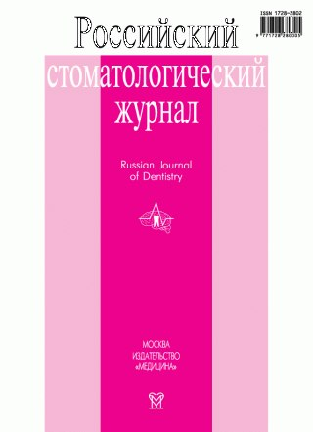
«Современная ортопедическая стоматология», «Стоматология для всех», «Российский стоматологический журнал» – научно-практические рецензируемые журналы, включенные в перечень ВАК.
Тематические рубрики журналов включают научные статьи по всем разделам стоматологии. Уделяется внимание разбору клинических случаев из врачебной практики.

Slide 20
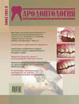
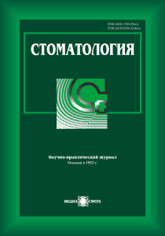
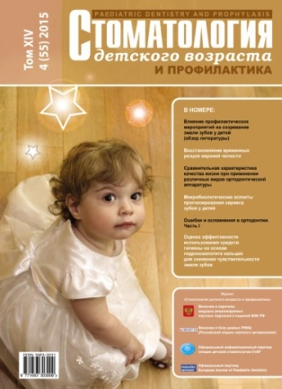
«Пародонтология» - научно-практический рецензируемый журнал.
В журнале публикуются статьи, подготовленные по матери-алам оригинальных научных исследований и клинических наблюдений.
«Стоматология» – научно-практический рецензируемый журнал.
Издание освещает актуальные проблемы современной стоматологии ,включая все стоматологические специальности.
«Стоматология детского возраста и профилактика» – научно-практический рецензируемый журнал.
Тематика журнала: стоматология детского возраста, профилактика стоматологических заболеваний, ортодонтия.

Slide 21
Немного истории

Slide 23
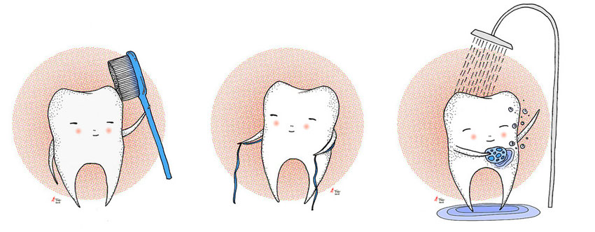
Гигиена полости рта – это основа нашего здоровья. Если не проводить правильную гигиену полости рта, человек лишается всех зубов, даже идеальных от природы, в самом молодом возрасте. Кроме того не вылеченные зубы могут стать причиной смертельно опасных осложнений.

Slide 24
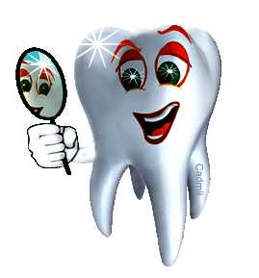

Slide 25
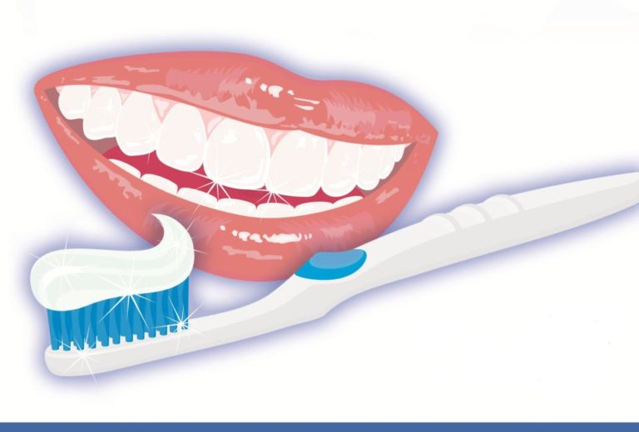
Спасибо за внимание
Литература, представленная на выставке, находится в Научном читальном зале – каб. №4

